Slide 1
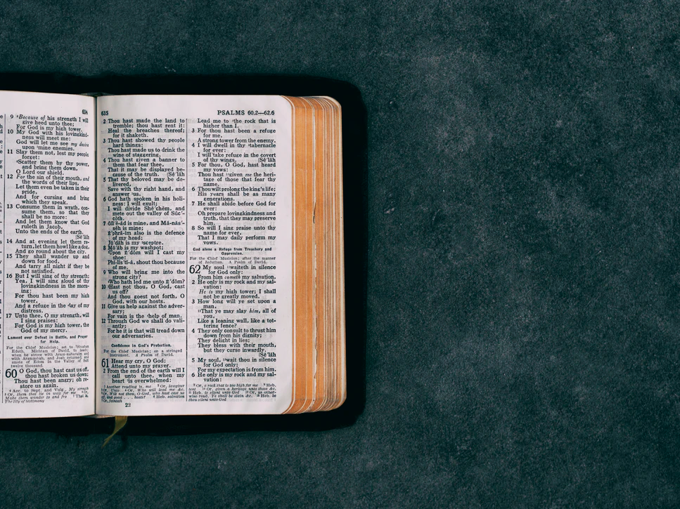
Curso Cimientos
Bases de la
Fe Cristiana
Lección 4

Slide 2
Lección 4
Resultados de la Salvación
Nivel 1
Instituto Bíblico Comunidad Génesis

Slide 3
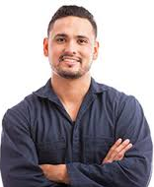
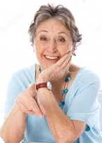
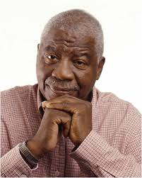
Tres historias
Luis
Lucía
John
Notes:
LUIS: De niño lo llevaban a la iglesia y luego fue líder del grupo de jóvenes. Después se casó y tuvo un hijo. Al tiempo cometió adulterio con la esposa de un amigo. Ambos matrimonios se destruyeron y él se deprimió. Un amigo le habló de Cristo, y se arrepintió y restauró su familia.
LUCIA: Siempre fue una persona muy agradable y amable, pero se molestó mucho cuando su hijo se hizo cristiano. Le dijo que los cristianos son hipócritas y lo echó de la casa. Un día escuchó a un predicador cristiano en la radio y se dio cuenta de su error. Hoy apoya al pastor de la iglesia local.
JOHN: Ha sido mecánico toda su vida. Aunque normalmente era honesto, a veces engañaba a algunos clientes cobrándoles más. Un vecino cristiano le invitó a la iglesia y entonces se hizo cristiano también.

Slide 4
Resultados de la Salvación
Creer
Recibir
Hijo de Dios:
Resultados

Slide 5
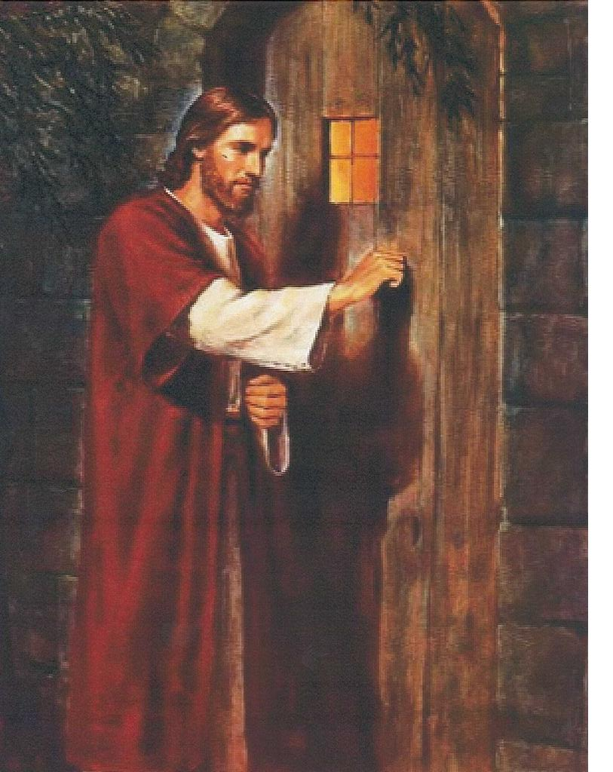
Cristo está en su vida
¿Dónde está Cristo (en relación a Usted)?
Apocalipsis 3:20
“ He aquí, yo estoy a la puerta y llamo; si alguno oye mi voz y abre la puerta, entraré a él, y cenaré con él, y él conmigo.”

Slide 6

Cristo está en su vida
¿Cuántas veces usted debe recibir a Jesucristo?

Slide 7
Cristo está en su vida
¿Le dejará alguna vez Jesucristo?
Hebreos 13:5
“Sean vuestras costumbres sin avaricia, contentos con lo que tenéis ahora; porque él dijo: No te desampararé, ni te dejaré;”

Slide 8

Resultado 1. Sus pecados fueron perdonados
¿Cuántos de sus pecados fueron perdonados?
Colosenses 2:13-14
  “ Y a vosotros, estando muertos en pecados y en la incircuncisión de vuestra carne, os dio vida juntamente con él, perdonándoos todos los pecados,
  anulando el acta de los decretos que había contra nosotros, que nos era contraria, quitándola de en medio y clavándola en la cruz“

Slide 9
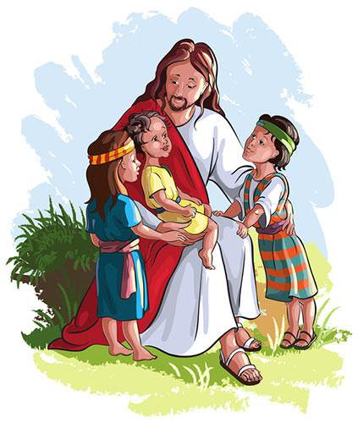
Resultado 2. Usted ha llegado a ser hijo de Dios
¿Por qué usted es hijo de Dios?
Juan 1:12
“Mas a todos los que le recibieron, a los que creen en su nombre, les dio potestad de ser hechos hijos de Dios“

Slide 10
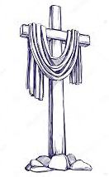
Resultado 3. Usted ha recibido la vida eterna
¿Cómo puede usted saber que tiene vida eterna?
1ª Juan 5:11-13
“Y este es el testimonio: que Dios nos ha dado vida eterna;
y esta vida está en su Hijo.
El que tiene al Hijo, tiene la vida; el que no tiene al Hijo de Dios no tiene la vida.
Estas cosas os he escrito a vosotros que creéis en el nombre del Hijo de Dios, para que sepáis que tenéis vida eterna, y para que creáis en el nombre del Hijo de Dios."

Slide 11

Resultado 4. Usted ha sido bautizado con el Espíritu Santo
¿Quiénes han sido bautizados con el Espíritu Santo?
1ª Corintios 12:13
“Porque por un solo Espíritu fuimos todos bautizados en un cuerpo, sean judíos o griegos, sean esclavos o libres; y a todos se nos dio a beber de un mismo Espíritu.”

Slide 12
Resultado 4. Usted ha sido bautizado con el Espíritu Santo
¿Es posible ser hijo de Dios y no tener el Espíritu Santo?
Romanos 8:9
“ Mas vosotros no vivís según la carne, sino según el Espíritu, si es que el Espíritu de Dios mora en vosotros. Y si alguno no tiene el Espíritu de Cristo, no es de él.”

Slide 13
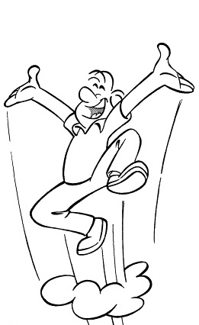
Resultado 5. Usted es una nueva criatura
¿Por qué es Usted una nueva criatura?
2ª Corintios 5:17
“De modo que si alguno está en Cristo, nueva criatura es; las cosas viejas pasaron; he aquí todas son hechas nuevas.”

Slide 14
Resultado 5. Usted es una nueva criatura
¿Cuántas cosas son nuevas para los que están en Cristo?
TODAS

Slide 15
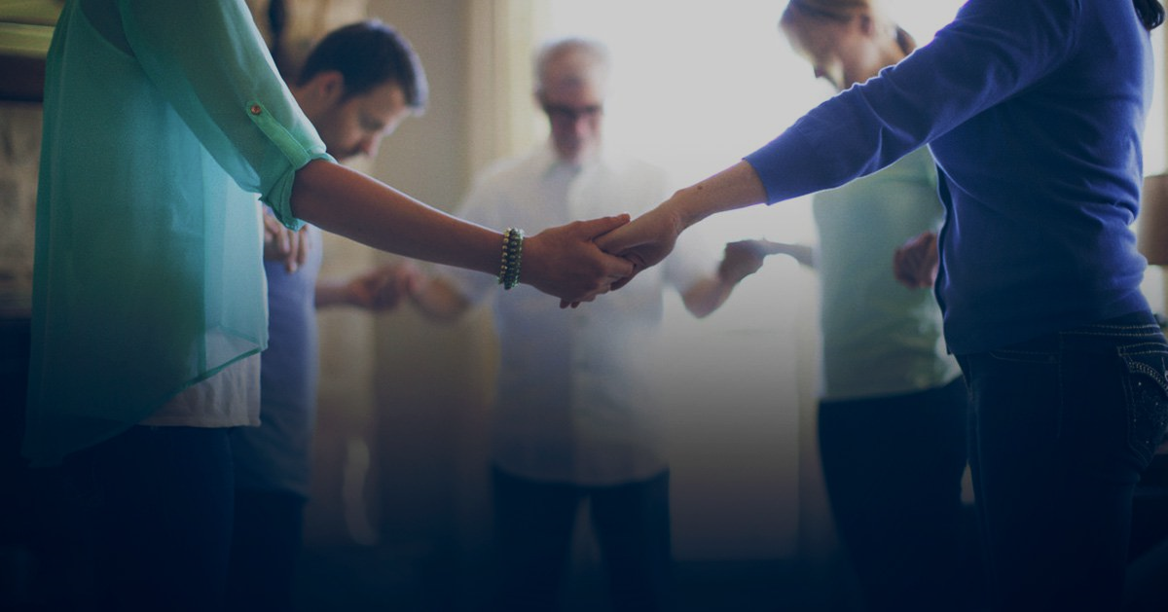
Resultado 6. Usted es parte del cuerpo de Cristo
¿Quiénes conforman el cuerpo de Cristo?
1ª Corintios 12:12 y 27
“Porque así como el cuerpo es uno, y tiene muchos miembros, pero todos los miembros del cuerpo, siendo muchos, son un solo cuerpo, así también Cristo…
… Vosotros, pues, sois el cuerpo de Cristo, y miembros cada uno en particular.”

Slide 16
Resultado 6. Usted es parte del cuerpo de Cristo
¿Qué otro nombre se le da a la Iglesia?
1ª Pedro 2:10
“vosotros que en otro tiempo no erais pueblo, pero que ahora sois pueblo de Dios; que en otro tiempo no habíais alcanzado misericordia, pero ahora habéis alcanzado misericordia”

Slide 17
Tres historias
Luis
Lucía
John
¿Cómo se dan los resultados de la
salvación en estas personas?

Slide 18
Tres historias
Luis
Lucía
John
¿Cómo se dan los resultados de la
salvación en su vida?

Slide 19
Tarea:
Explique en media página cómo ha experimentado en su propia vida los resultados de la salvación… analice retrospectivamente su vida pasada sin Cristo, y su vida renacida con Cristo.

Slide 20
Versículo para memorizar
“Pero vosotros sois linaje escogido,
real sacerdocio,
nación santa,
pueblo adquirido por Dios,
a fin de que anunciéis las virtudes de aquel
que os llamó de las tinieblas a su luz admirable”
1ª Pedro 2:9

Slide 21

Para crecer
LECTURA BIBLICA: Esta semana lea MATEO 22 - 28.

Slide 22
MEMORICE
MEMORICE EL NOMBRE de los siguientes libros del Nuevo Testamento:
2ª Pedro
1ª Juan
2ª Juan
3ª Juan
Judas
Apocalipsis

Slide 23
Lección 4
Resultados de la Salvación
Nivel 1
Instituto Bíblico Comunidad Génesis

